Slide 1
Nytt bussanlegg Drøbak
Dialogkonferanse Follo

Slide 2
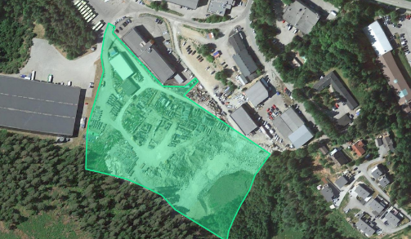
Holterkollveien 3B
Ubebygget eiendom på 21.000 kvm
Beliggende på Holter og historisk benyttet til oppbevaring av løsmasser
Omkringliggende eiendommer er lager/logistikk/industri/bussoppstilling
Reguleringsformål: «Forretning, kontor og industri»
Frogn kommune har bedt om en forenklet reguleringsprosess tilpasset vårt formål, som er pågående i regi av Ruter/Sweco
Anskaffet av BA på oppdrag for Ruter i juni 2022

Slide 3
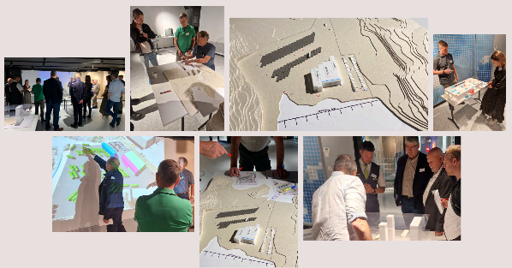
Ruter har gjennomført bred brukermedvirkning
Involveringsprosess i tidlig fase designutvikling
50 ansatte hos ulike operatørselskaper involvert i brukermedvirkning på konseptskisser
Operative funksjoner som mekanikere, vaskere og bussførere, har delt erfaringer og gitt innspill
Operativ driftsledelse har gitt tilbakemeldinger og innspill til forbedringer

Slide 4
Kriterier for konseptvalg
Fleksibilitet for operatør
Korte gangavstander for ansatte (gangtid)
Sirkulasjonstid
Atskilt kjørevei for busser og personbiler (sikkerhet)
Krysningspunkter mellom gående og kjørende
Innbyrdes plassering av funksjoner i byggene
Hovedføringer fra brukere:
Mulighet for sosial og kulturell integrering
Samhandling mellom driftsfunksjoner
Tilrettelegge for fremtidig vekst
Tilrettelegge for endringer i arbeidsrutiner
Endringer i teknologi
Mulighetsrom for ulike driftsløsninger (fleksibilitet)

Slide 5
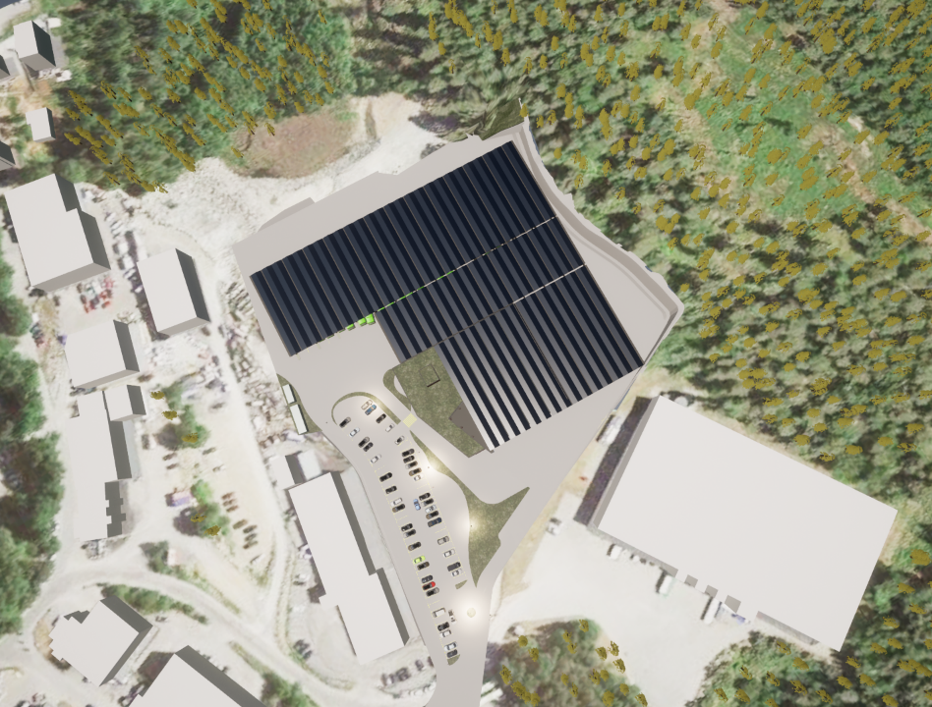
Bussanlegget tar form
Driftsbygning og oppstillingsplasser for buss er dekket av takoverbygg med solenergi

Slide 6
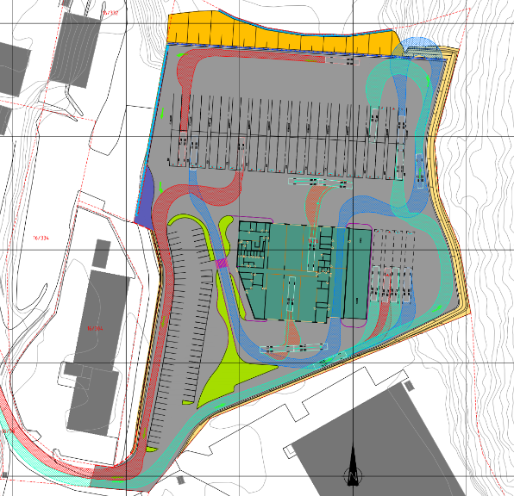
Planlagte kapasiteter
56 oppstillingsplasser for buss
56 parkeringsplasser for personbiler
12 oppstillingsplasser for tjenestebiler
20 parkeringsplasser for sykkel/MC
Utvendig miljøstasjon og vannrenseanlegg i tilknytning til vaskebane
3 verkstedspor gjennomgående L= ca 40-42 meter, herav et med pkk
Vaskehall med tørr og våt sone
Trafikkoperative funksjoner

Slide 7
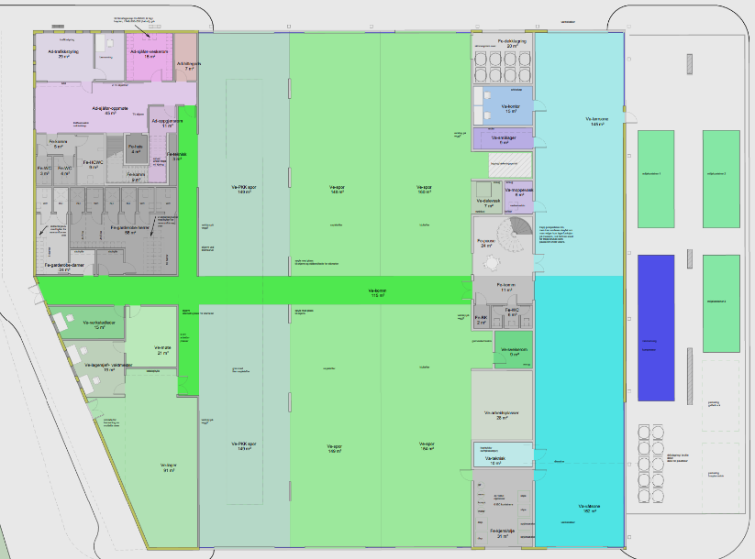
Plan 1
Sjåføroppmøte og garderobe verksted/vask
Trafikkstyring
Verksted med lager
Vaskehall med kjemikalier og vannrensing
Miljøstasjon

Slide 8
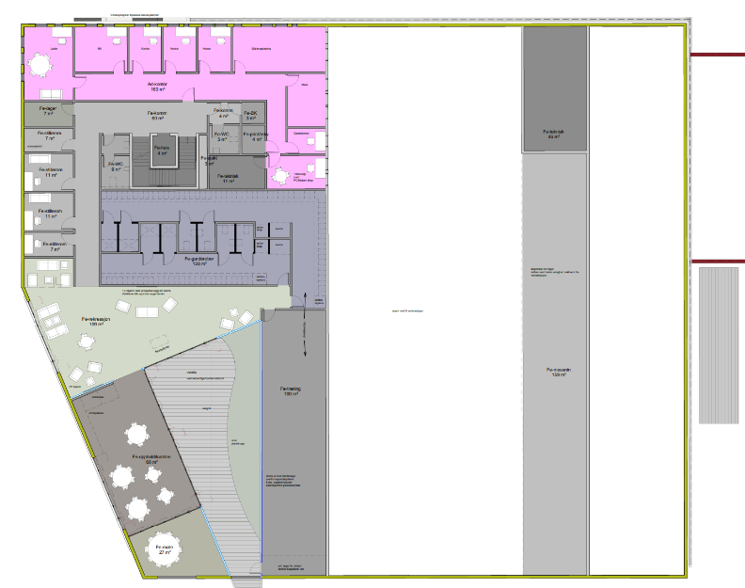
Plan 2
Kontor og møterom (rosa)
Garderober (førere)
Spiserom
Lounge rom
Treningsrom
Uteareal med plantehage
Teknisk rom
Mesanin i verksted

Slide 9
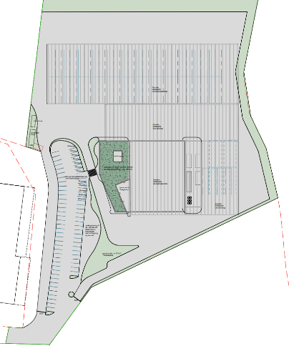
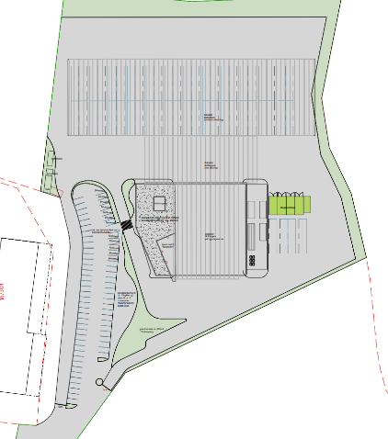
Tilrettelegging for energiløsninger
Elektrisk
Biogass

Slide 10
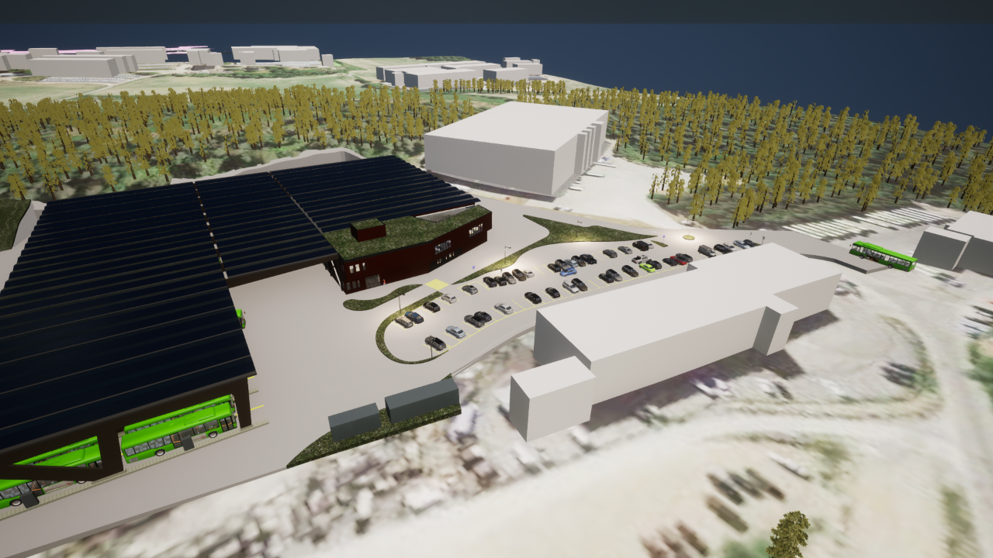

Slide 11
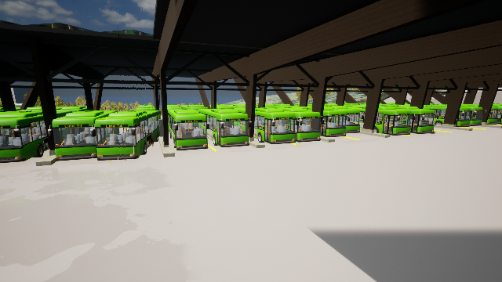
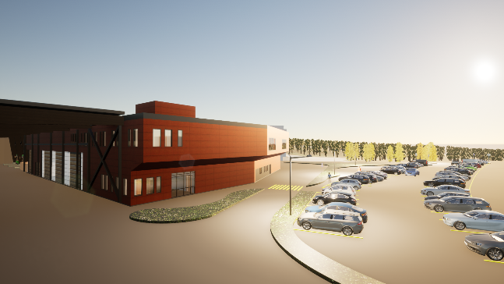
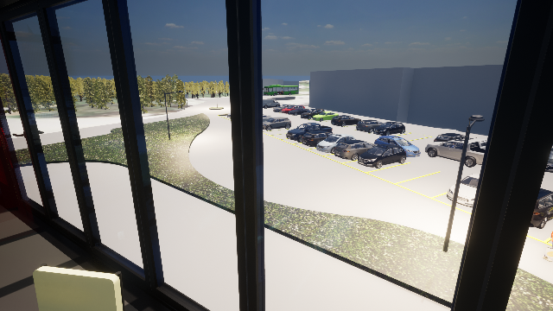
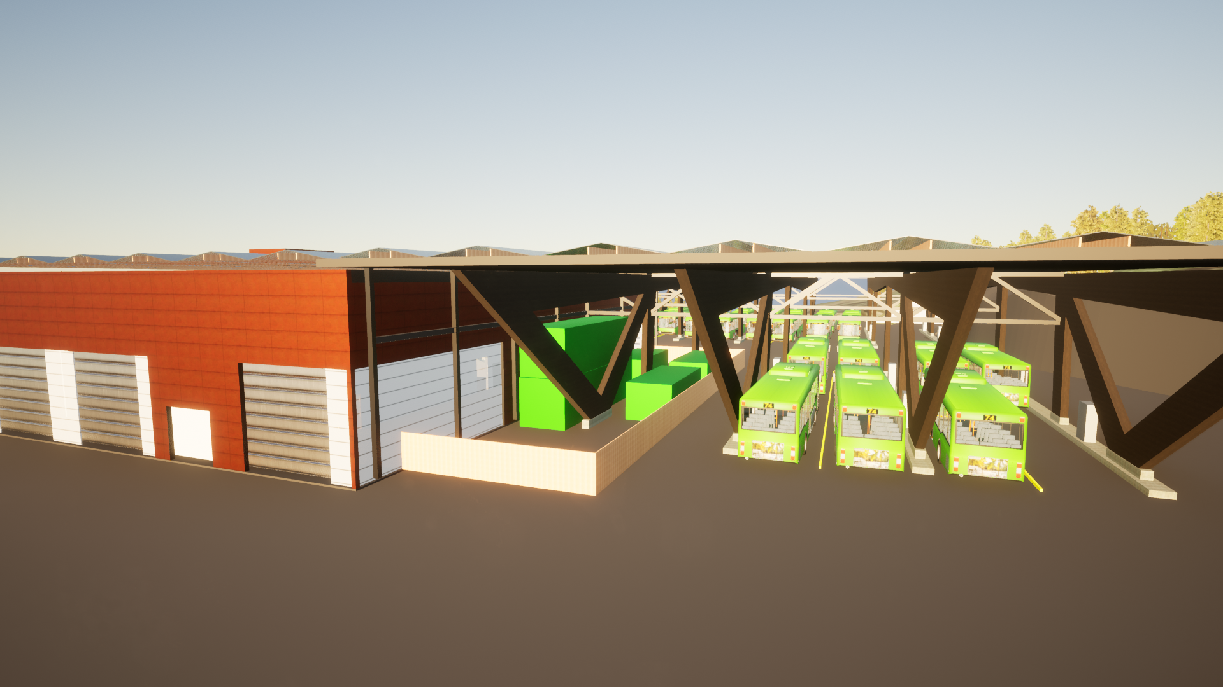

Slide 13
Framdrift – Drøbak
Forprosjekt
Prosjektering/anskaffelse
Modellering
Ramme
Operatør installasjon test
Byggeperiode
1.7.25
Mai 22 –
Des 22
Feb 23 –
April 23
Sept 23 –
Feb 25
Mars 25 – Juni 25
April 23
Mai 23 – August 23

